Slide 1
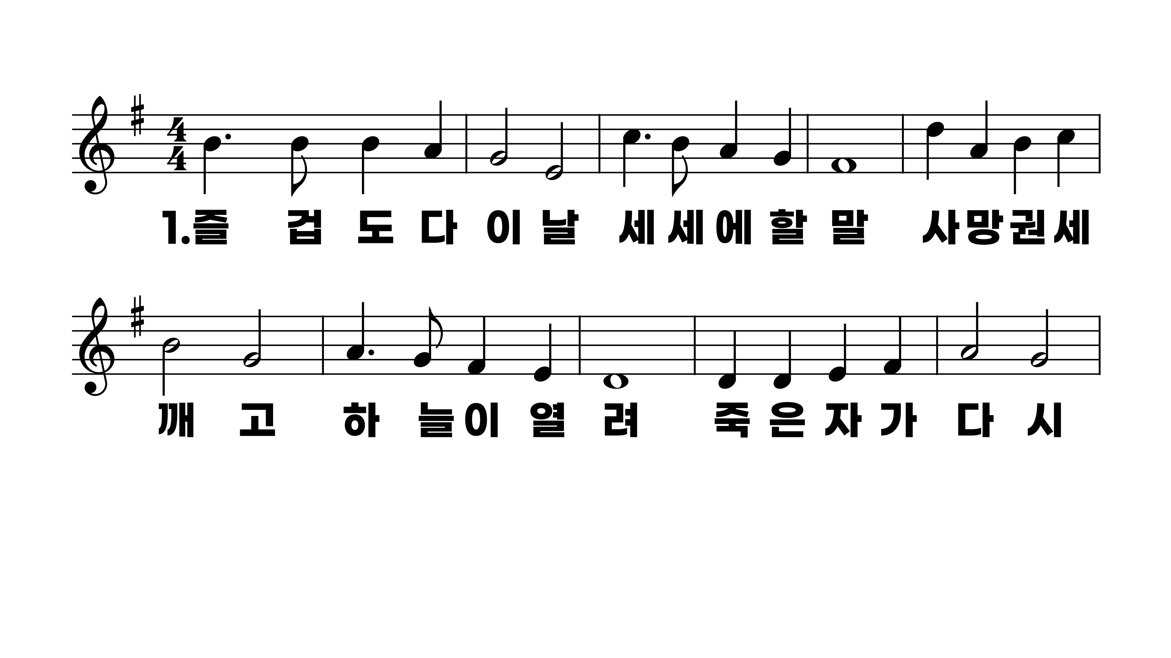
167장 즐겁도다 이 날
1.즐겁도다이
2.부활하신주
3.생명의주예

Slide 2
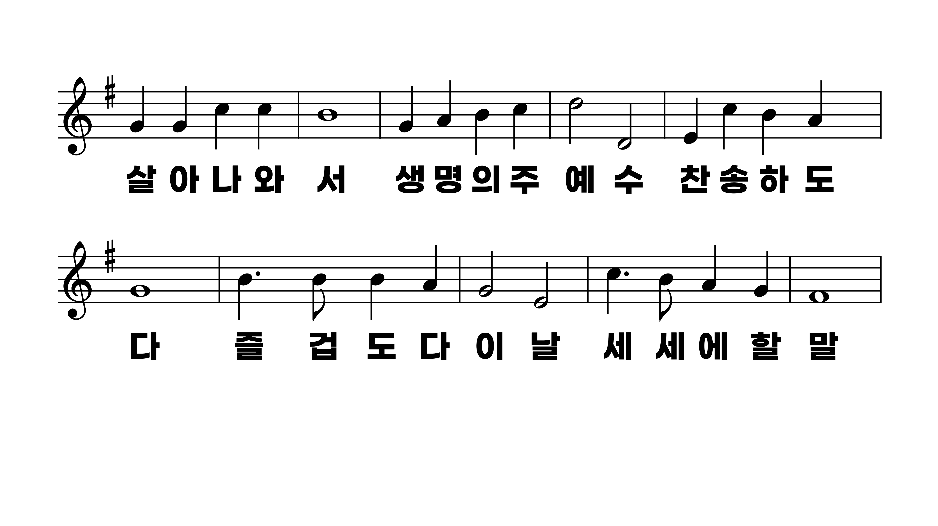
167장 즐겁도다 이 날
1.즐겁도다이
2.부활하신주
3.생명의주예

Slide 3
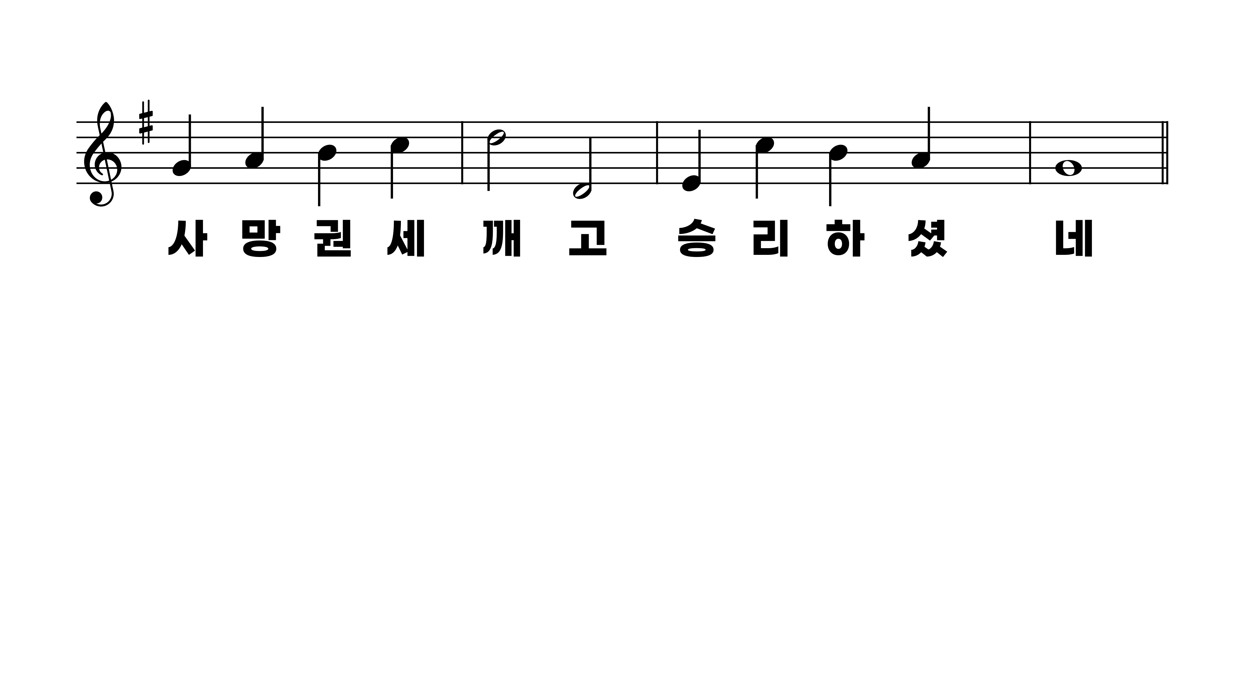
167장 즐겁도다 이 날
1.즐겁도다이
2.부활하신주
3.생명의주예

Slide 4
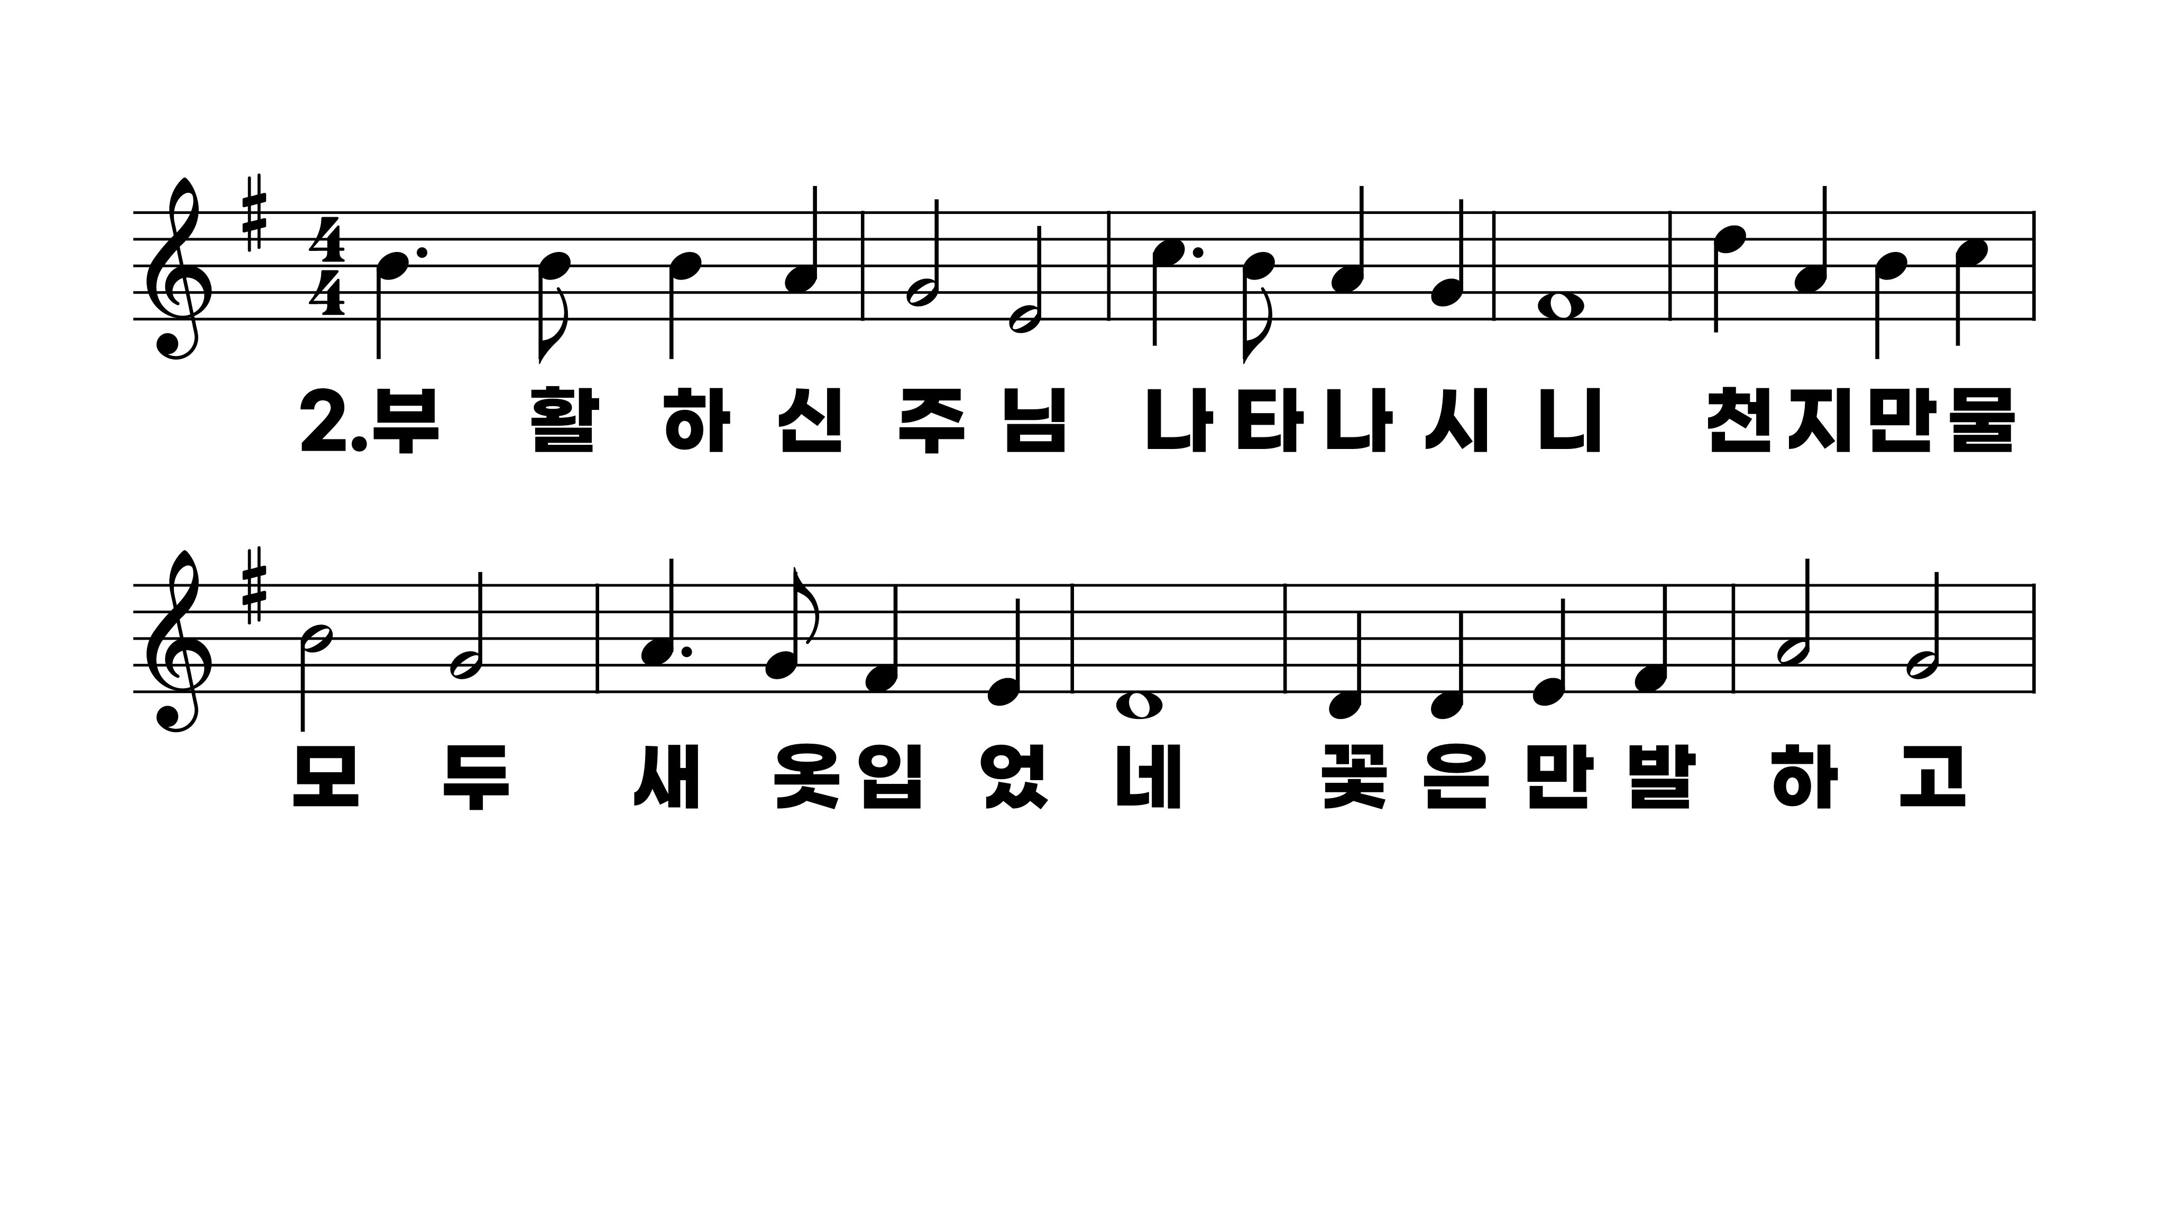
167장 즐겁도다 이 날
1.즐겁도다이
2.부활하신주
3.생명의주예

Slide 5
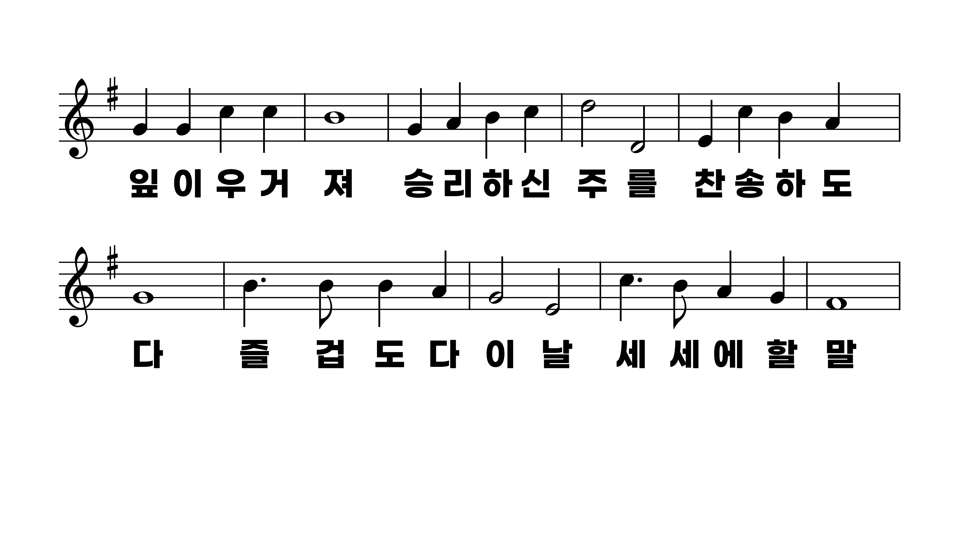
167장 즐겁도다 이 날
1.즐겁도다이
2.부활하신주
3.생명의주예

Slide 6
167장 즐겁도다 이 날
1.즐겁도다이
2.부활하신주
3.생명의주예

Slide 7
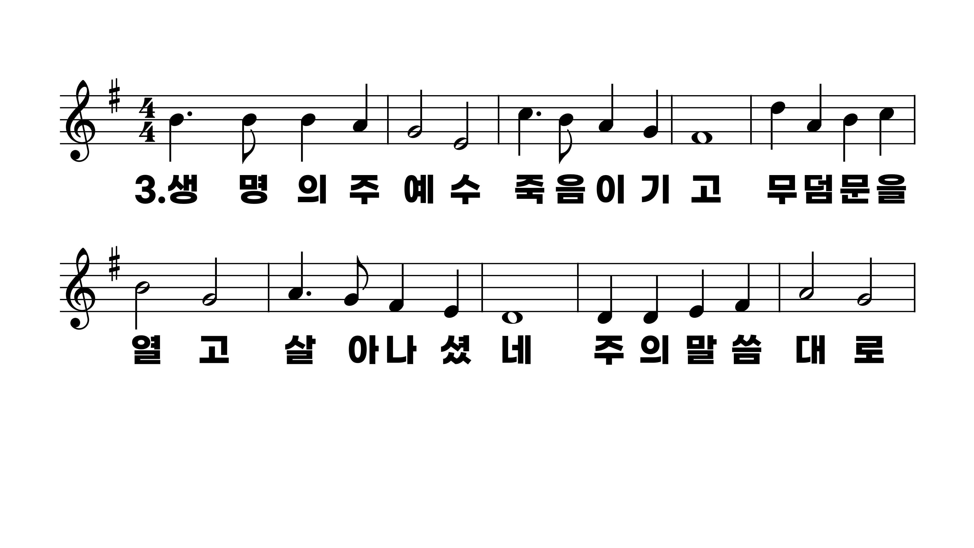
167장 즐겁도다 이 날
1.즐겁도다이
2.부활하신주
3.생명의주예

Slide 8
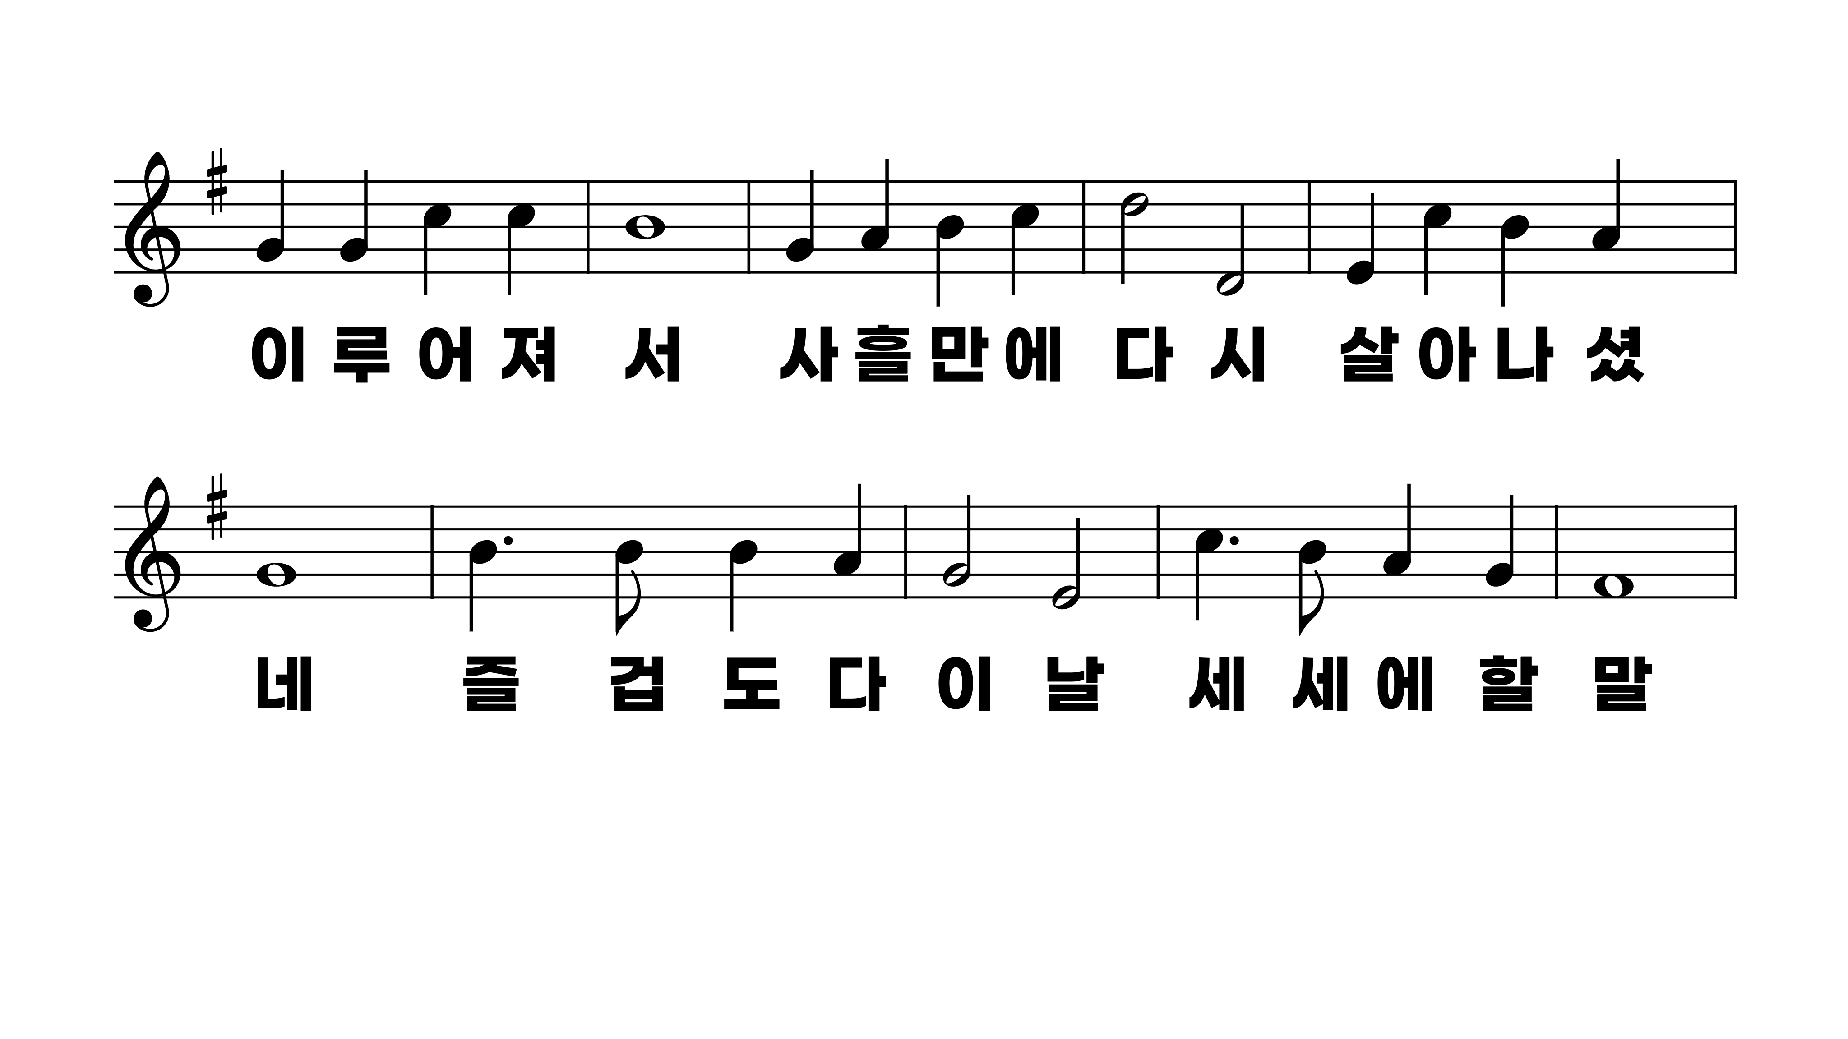
167장 즐겁도다 이 날
1.즐겁도다이
2.부활하신주
3.생명의주예

Slide 9
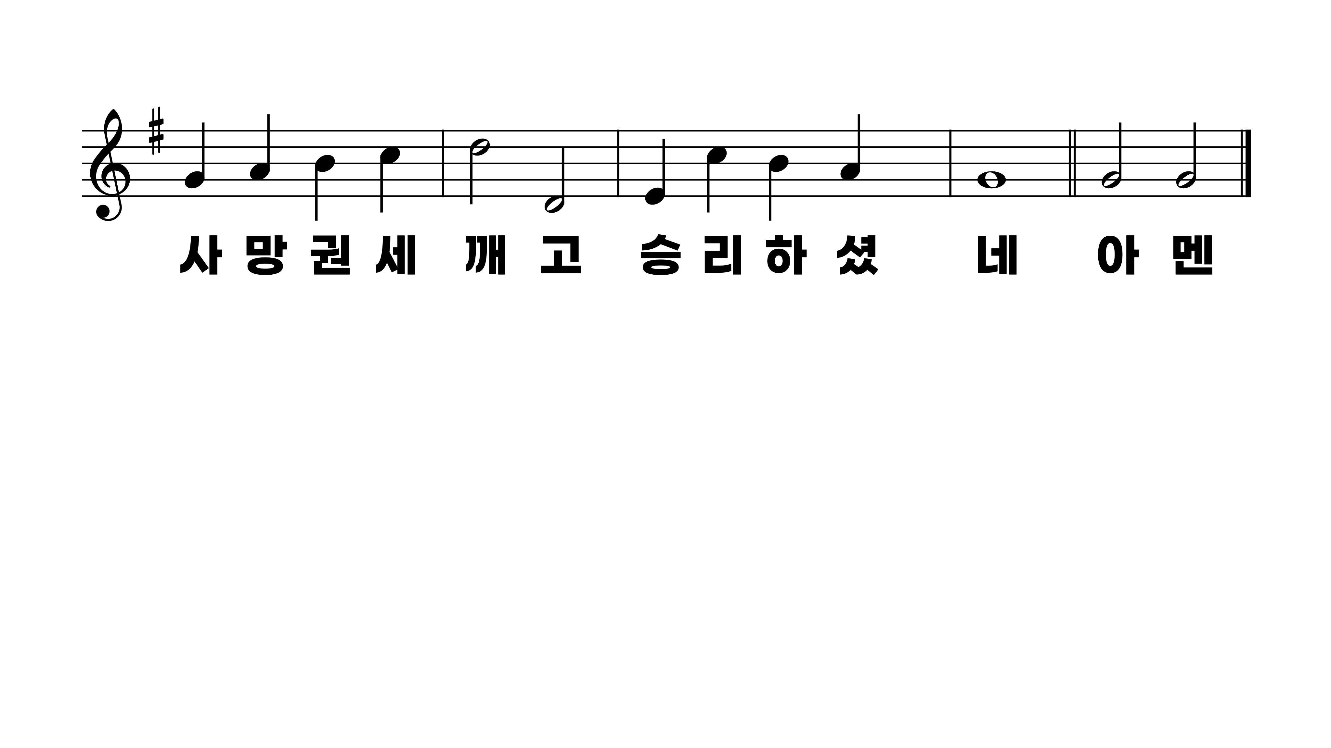
167장 즐겁도다 이 날
1.즐겁도다이
2.부활하신주
3.생명의주예

